Slide 1


Đại học Hùng Vương TPHCM
Quản Lí Quán Cà Phê
Nhóm CF
Trần Quốc Anh Dũng - 2305CT2048
Trịnh Gia Hưng - 2305CT7673
Nguyễn Đức Thịnh - 2305CT2084
Nguyễn Thị Hải Anh - 2305CT2348
Võ Thị Mỹ Tuyền - 2305CT7714
Giảng viên : Lê Duy Tân

Slide 2

I. Lí do chọn đề tài
Trong bối cảnh các quán cà phê ngày càng phát triển, việc quản lý thủ công gây khó khăn trong bán hàng, quản lý sản phẩm, nhân viên và doanh thu. Website Quản lý Quán Cà Phê được xây dựng nhằm tin học hóa quy trình vận hành, tăng hiệu quả quản lý và giảm sai sót. Mục tiêu là hỗ trợ quản trị viên, nhân viên thu ngân và quản lý theo dõi hoạt động kinh doanh theo thời gian thực.

Slide 3
II. Mục tiêu website
Cafe Management System - Sun Coffee là website quản lý quán cà phê được phát triển trên nền tảng Java Web, nhằm hỗ trợ tối ưu các hoạt động vận hành và quản lý trong quán. Hệ thống cung cấp đầy đủ các chức năng nghiệp vụ thiết yếu như: đăng nhập và phân quyền, gọi món POS, quản lý thực đơn, quản lý danh mục, quản lý đơn hàng và hóa đơn, quản lý nhân viên, quản lý kho nguyên liệu, cũng như thống kê doanh thu. Website phục vụ hai nhóm người dùng chính:
+ Quản trị viên: Có quyền quản lý toàn bộ dữ liệu hệ thống, bao gồm:
• Thực đơn
• Danh mục
• Đơn hàng
• Nhân viên
• Kho nguyên liệu
• Theo dõi báo cáo
• Thống kê doanh thu
+ Nhân viên: Sử dụng giao diện POS để thực hiện các thao tác:
• Bán hàng
• Chọn món,
• Tạo đơn hàng
• Thanh toán

Slide 4
III. Công nghệ sử dụng
Để xây dựng hệ thống Quản lý Quán Cà Phê Sun Coffee, nhóm đã sử dụng các công nghệ sau:
+ Java Servlet: Xử lý các yêu cầu (Request/Response) từ người dùng, đóng vai trò Controller trong mô hình MVC.
+ JSP (Java Server Pages): Xây dựng giao diện người dùng và hiển thị dữ liệu động trên website.
+ JDBC (Java Database Connectivity): Kết nối và thao tác với cơ sở dữ liệu MySQL.
+ HTML, CSS, JavaScript: Thiết kế giao diện và xử lý các tương tác phía người dùng.
+ JSTL (JSP Standard Tag Library): Hỗ trợ xử lý dữ liệu và hiển thị thông tin trên trang JSP một cách thuận tiện.
+ MySQL: Hệ quản trị cơ sở dữ liệu dùng để lưu trữ và quản lý dữ liệu của hệ thống.
+ Apache Tomcat 9: Máy chủ ứng dụng dùng để triển khai và vận hành website Java Web.
+ Maven: Công cụ quản lý thư viện và tự động hóa quá trình xây dựng dự án.

Slide 5
IV. Chức năng chính
Giao diện hệ thống được thiết kế trực quan, dễ sử dụng, phù hợp với nghiệp vụ quản lý quán cà phê. Các màn hình chính bao gồm:
Trang đăng nhập
Trang chủ (dashboard)
Trang quản lý thực đơn
Gọi món POS
Quản lí đơn và hóa đơn
Quản lí nhân viên
Kho nguyên liệu
Quản lí danh mục
Thống kê doanh thu
Các trang được bố trí hợp lý, đảm bảo thao tác nhanh chóng và thuận tiện cho người dùng.

Slide 6
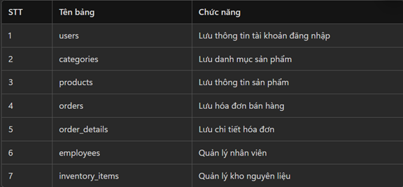
V. Thiết kế Database
Hệ thống quản lý quán cà phê Sun Coffee sử dụng cơ sở dữ liệu MySQL gồm 7 bảng chính:

Slide 7
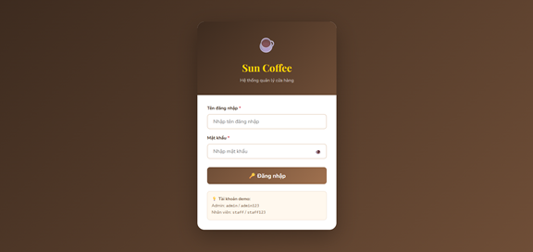
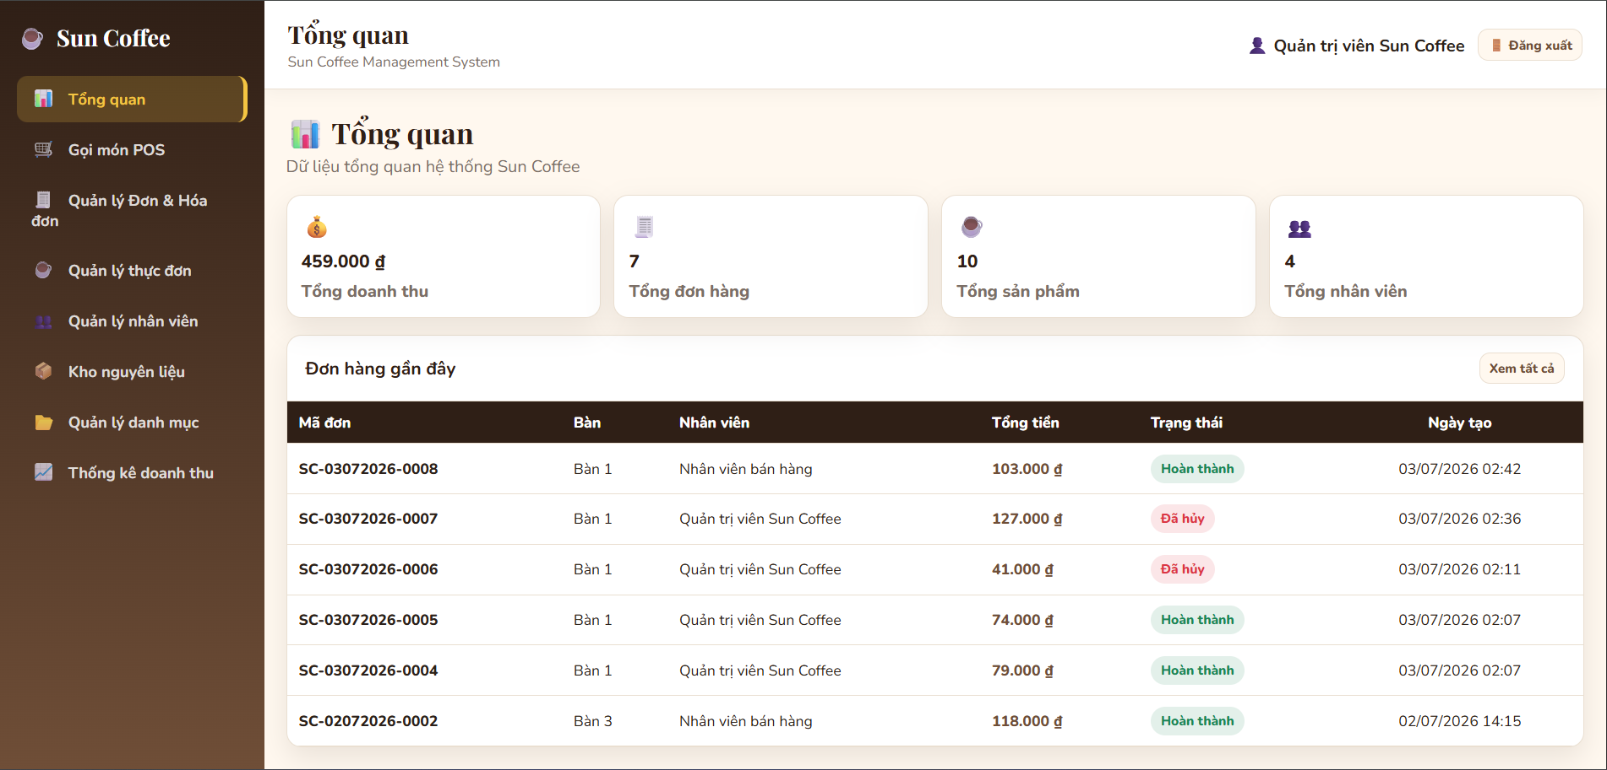
VI. Giao diện demo
1. Tài khoản Admin(Quản Trị):
Hình 1. Trang đăng nhập
Hình 2. Trang Dasboard

Slide 8
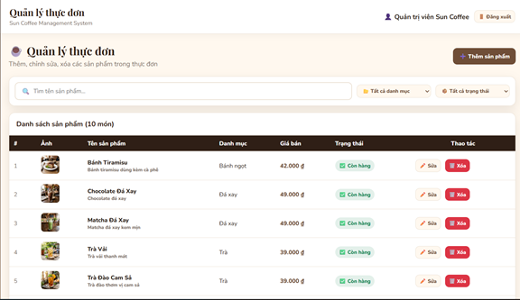
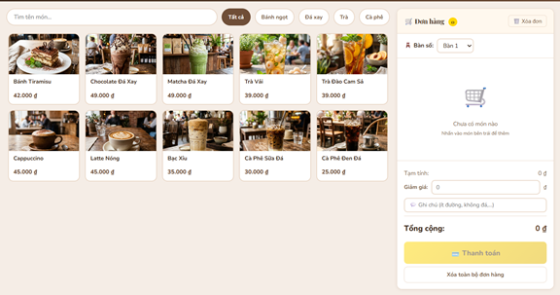
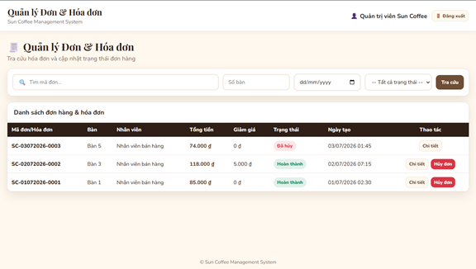
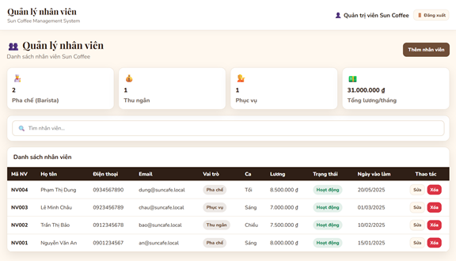
Hình 3. Quản lí thực đơn
Hình 4.Trang POS
Hình 5. Quản lí đơn và hóa đơn
Hình 6. Quản lí nhân viên

Slide 9
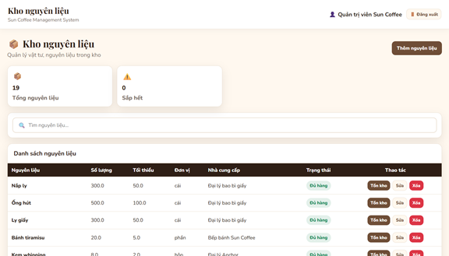
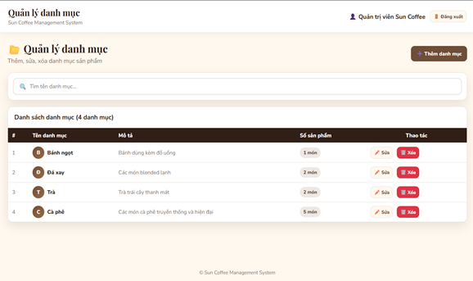
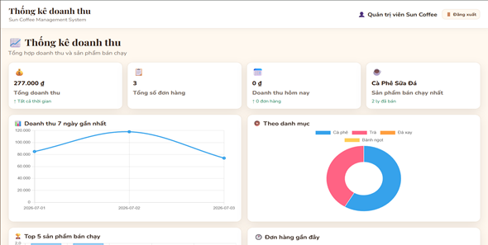
Hình 7. Kho nguyên liệu
Hình 8. Quản lí danh mục
Hình 9. Quản lí doanh thu

Slide 10
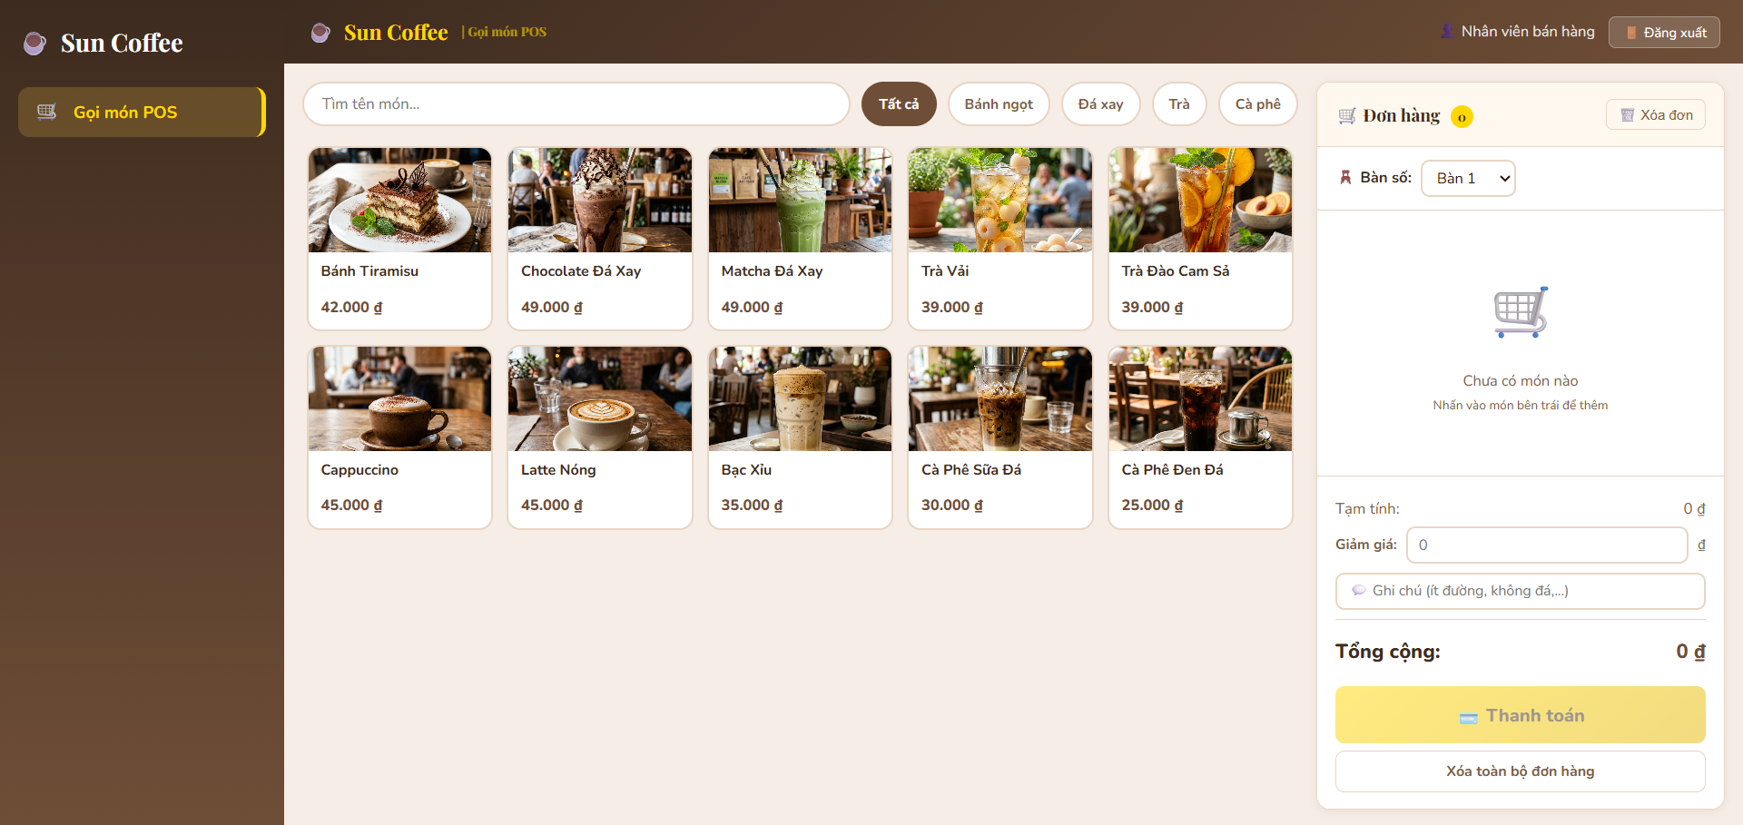
2. Tài khoản Staff(Thu Ngân):
Hình 1. Gọi món POS

Slide 11
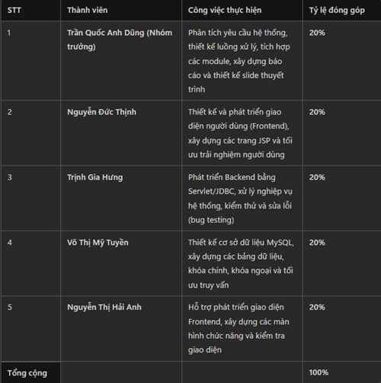
VII. Phân công công việc

Slide 12
VIII. Kết quả đạt được
Sau quá trình phân tích, thiết kế và triển khai, nhóm đã xây dựng thành công hệ thống Quản lý Quán Cà Phê Sun Coffee với các chức năng chính như: đăng nhập và phân quyền người dùng (Admin, Staff), quản lý danh mục sản phẩm, quản lý sản phẩm (thêm, sửa, xóa, tìm kiếm), quản lý đơn hàng và hóa đơn bán hàng, tính toán tổng tiền và giảm giá, quản lý nhân viên, quản lý kho nguyên liệu, thống kê doanh thu, tìm kiếm dữ liệu và kết nối cơ sở dữ liệu MySQL thông qua JDBC. Hệ thống được xây dựng theo mô hình MVC với giao diện JSP kết hợp Bootstrap giúp tăng khả năng quản lý và bảo trì.
Thông qua quá trình thực hiện, các thành viên trong nhóm đã hiểu rõ hơn về quy trình xây dựng một ứng dụng Web từ khâu phân tích yêu cầu, thiết kế cơ sở dữ liệu, xây dựng giao diện đến xử lý nghiệp vụ và kết nối cơ sở dữ liệu. Đề tài giúp nhóm củng cố kiến thức chuyên ngành và nâng cao kỹ năng làm việc nhóm trong quá trình phát triển dự án.

Slide 13
IX.Hạn chế và hướng phát triển
a. Hạn chế
Bên cạnh những kết quả đạt được, hệ thống vẫn còn một số hạn chế như :
Chưa hỗ trợ đặt hàng online từ phía khách hàng
Chưa triển khai chức năng gửi email hoặc thông báo tự động.
Hệ thống hiện mới hoạt động trên môi trường cục bộ và chưa được triển khai thực tế trên máy chủ hoặc nền tảng đám mây. Ngoài ra, các tính năng nâng cao như biểu đồ thống kê trực quan, ứng dụng di động vẫn chưa được thực hiện.

Slide 14
b. Hướng phát triển
Do giới hạn về thời gian và phạm vi của đồ án môn học, hệ thống hiện chỉ dừng lại ở mức demo và đáp ứng các yêu cầu cơ bản. Trong tương lai, nếu có điều kiện phát triển thêm, hệ thống có thể được bổ sung một số chức năng như:
+ Quản lý bàn và sơ đồ quán cà phê.
+ Quản lý khách hàng thân thiết và tích điểm thành viên.
+ Thống kê doanh thu bằng biểu đồ trực quan.
+ Xuất hóa đơn và báo cáo dưới dạng PDF hoặc Excel.
+ Cải thiện giao diện người dùng để thân thiện và hiện đại hơn.
+ Tối ưu hiệu năng và nâng cao tính bảo mật cho hệ thống.
Nhìn chung, đề tài đã hoàn thành các mục tiêu được đặt ra ban đầu, đáp ứng yêu cầu của môn học và là cơ sở để nhóm tiếp tục nghiên cứu, phát triển các dự án Web thực tế trong tương lai.

Slide 15
Thank you

